Slide 1
3. Base de datos para la toma de decisiones

Slide 2
Contenido
01
02
Bodega de datos (Datawarehouse)
Procesamiento y análisis en línea (OLAP)

Slide 3
01
Bodegas de datos (Datawarehouse)

Slide 4
Definición
Un Data Warehouse es un repositorio centralizado diseñado para almacenar grandes volúmenes de datos históricos provenientes de múltiples fuentes, optimizados para consultas analíticas y toma de decisiones.

Slide 5
¿Cómo funciona el almacenamiento de datos?
Nivel inferior
Nivel medio
Nivel superior

Slide 6

Nivel Inferior
Corresponde al repositorio central donde se almacenan los datos integrados provenientes de múltiples fuentes. Antes de llegar al almacén, los datos pasan por procesos ETL (extraer, transformar y cargar) o ELT (extraer, cargar y transformar) para garantizar su calidad y consistencia. Este nivel constituye la base sobre la cual se construyen los Data Marts, los cubos OLAP y las herramientas de Business Intelligence para apoyar la toma de decisiones.
Data Mart es un subconjunto de un Data Warehouse diseñado para satisfacer las necesidades de análisis de un área específica de una organización, como ventas, recursos humanos, finanzas o producción.

Slide 7
Nivel intermedio
Se encuentran los Data Marts y los cubos OLAP, optimizados para el análisis multidimensional de información específica de cada área de negocio.

Slide 8
Nivel superior
Incluye las herramientas de Business Intelligence utilizadas para generar reportes, dashboards y análisis que apoyan la toma de decisiones estratégicas.

Slide 9
Procesamiento y análisis en línea (OLAP)

Slide 10
OLAP (Online Analytical Processing)
Permite analizar grandes volúmenes de datos desde diferentes perspectivas para apoyar la toma de decisiones

Slide 11
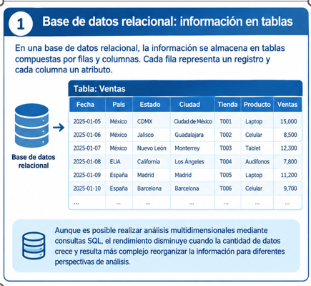
Paso 1
$20K
45K

Slide 12
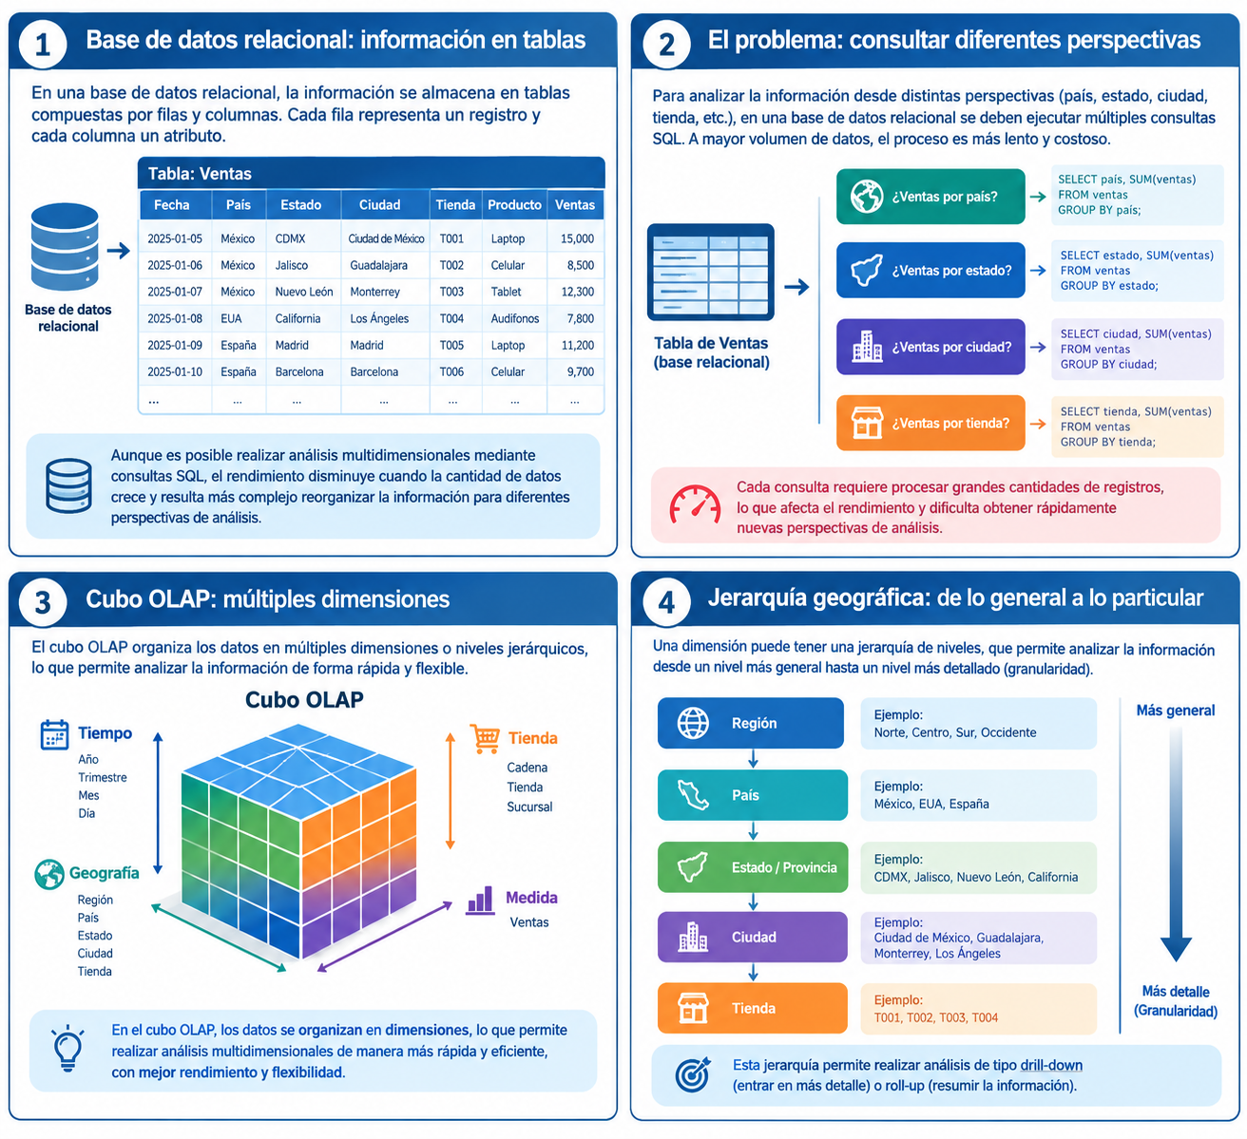
Paso 2
$20K
45K

Slide 13
Paso 3
$20K
45K

Slide 14
Paso 4
$20K
45K

Slide 15
Operaciones OLAP (Online Analytical Processing)
$20K
.
Las operaciones OLAP son técnicas que permiten analizar datos desde diferentes perspectivas o dimensiones para apoyar la toma de decisiones. Se utilizan comúnmente en los Data Warehouse para explorar grandes volúmenes de información de manera rápida y flexible
45K

Slide 16
Drill Down (Desglosar)
$20K
.
Permite pasar de un nivel de información general a uno más detallado.
Ejemplo:
Ventas mensuales
45K
Ventas anuales
Ventas trimestrales
Ventas diarias
Objetivo: Obtener un mayor nivel de detalle.

Slide 17
Roll Up (Consolidar)
$20K
.
Es la operación inversa al Drill Down. Agrupa datos para obtener una visión más resumida.
Ejemplo:
45K
Ventas diarias
Ventas mensuales
Ventas trimestrales
Ventas anuales
Objetivo: Obtener indicadores ejecutivos o resúmenes.

Slide 18
Slice (Corte)
$20K
Selecciona una dimensión específica del cubo de datos.
Ejemplo:
.
Analizar únicamente las ventas de:
45K
Objetivo: Filtrar una dimensión concreta para el análisis.

Slide 19
Dice (Segmentación)
$20K
Permite seleccionar múltiples dimensiones y criterios al mismo tiempo.
Ejemplo:
.
Un subconjunto más pequeño y específico de información.
45K
Objetivo: Analizar datos bajo múltiples condiciones.

Slide 20
Actividad. Aplicando operaciones OLAP
Identificar cuándo utilizar Slice, Dice, Drill Down y Roll Up.
Caso
Una empresa registra las siguientes dimensiones:
Tiempo
Producto
Región
Tienda
Y la medida:
Ventas
Preguntas
Indique qué operación OLAP utilizaría para responder cada pregunta:
Mostrar únicamente las ventas del año 2026.
Analizar las ventas de laptops en Aguascalientes durante 2026.
Pasar de ventas anuales a ventas mensuales.
Obtener las ventas totales por región.
$20K
.
45K

Slide 21
Solución
🎯 Pregunta de Negocio | 🔍 Operación OLAP | 📝 Descripción
¿Cuánto se vendió durante 2026? | 🟦 Slice | Filtra la información para analizar únicamente el año 2026.
¿Cuánto se vendió de laptops en Aguascalientes durante 2026? | 🟩 Dice | Selecciona simultáneamente varias dimensiones (Producto, Ubicación y Tiempo).
¿Cómo se distribuyeron las ventas de 2026 por mes? | 🟨 Drill Down | Permite pasar de un nivel general (Año) a uno más detallado (Mes).
¿Cuál fue el total de ventas por región? | 🟧 Roll Up | Resume la información agrupando niveles inferiores (Ciudad → Estado → Región).
$20K
.
45K

Slide 22
Granularidad (nivel de detalle)
$20K
.
45K
La granularidad en OLAP (Online Analytical Processing) se refiere al nivel de detalle con el que se almacenan y analizan los datos dentro de un Data Warehouse o un cubo OLAP.
En términos simples, la granularidad determina qué tan detallada o resumida es la información disponible para el análisis.
Es una característica de los datos que indica que tan detallada es la información.

Slide 23
Granularidad
Ventajas
Permite análisis profundos.
Facilita identificar patrones específicos.
Ofrece mayor flexibilidad para generar reportes.
$20K
.
Desventajas
45K
Requiere más espacio de almacenamiento.
Las consultas pueden ser más lentas.

Slide 24
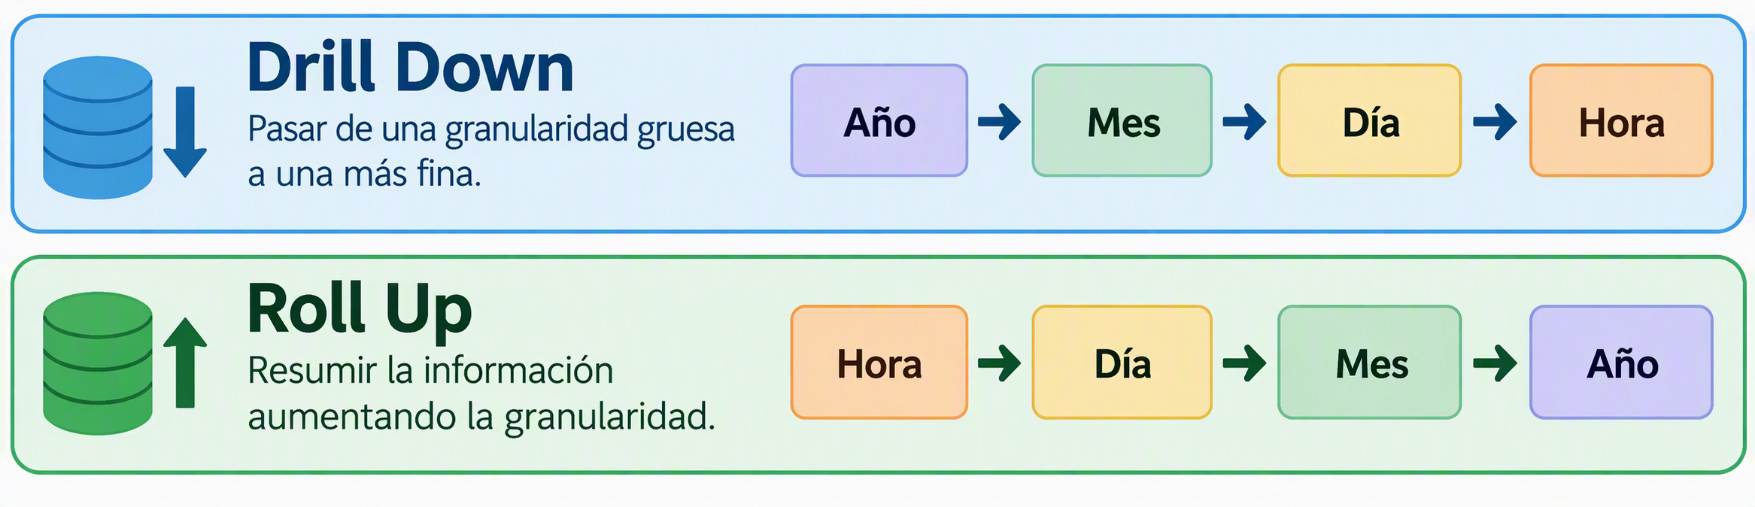
Granularidad y operaciones OLAP
La granularidad está estrechamente relacionada con las operaciones OLAP
$20K
.
45K

Slide 25
Esquema Estrella

Slide 26
Esquema estrella (como se organizan los datos)
$20K
Es un modelo de diseño utilizado en los Data Warehouse para organizar la información de forma que las consultas analíticas sean rápidas y eficientes. Su nombre proviene de la forma que adopta el diagrama: una tabla central de hechos rodeada por varias tablas de dimensiones, formando una figura similar a una estrella.
.
45K

Slide 27
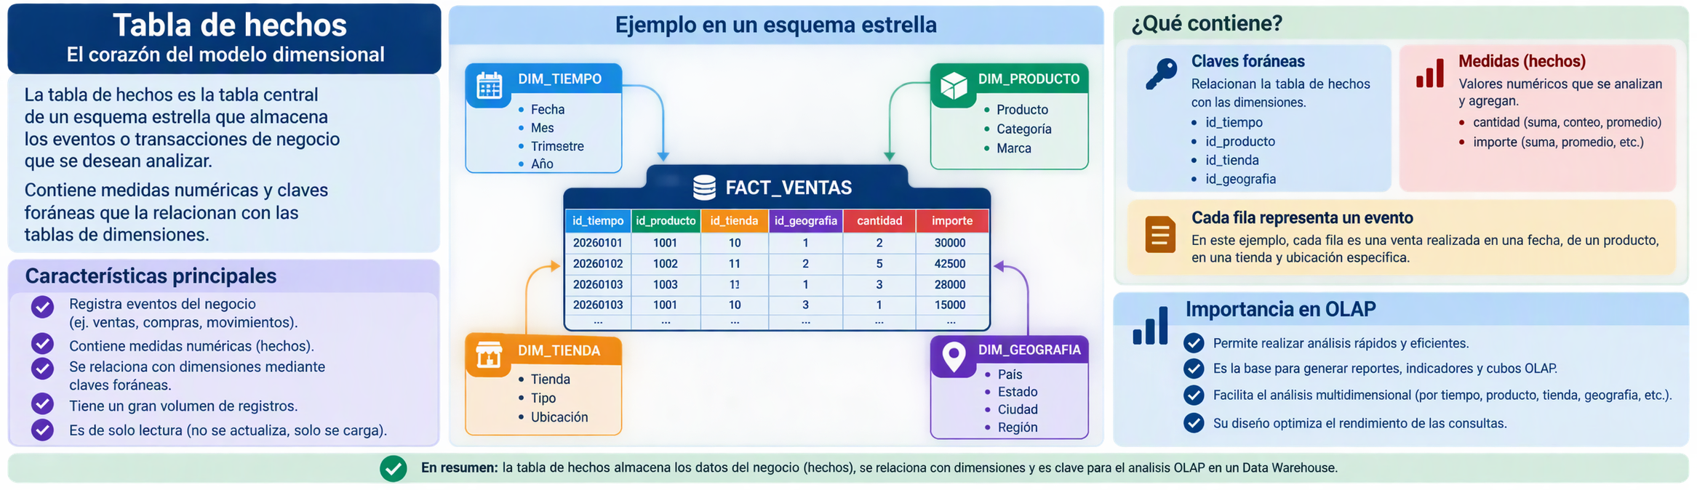
Tabla de hechos
$20K
.
45K

Slide 28
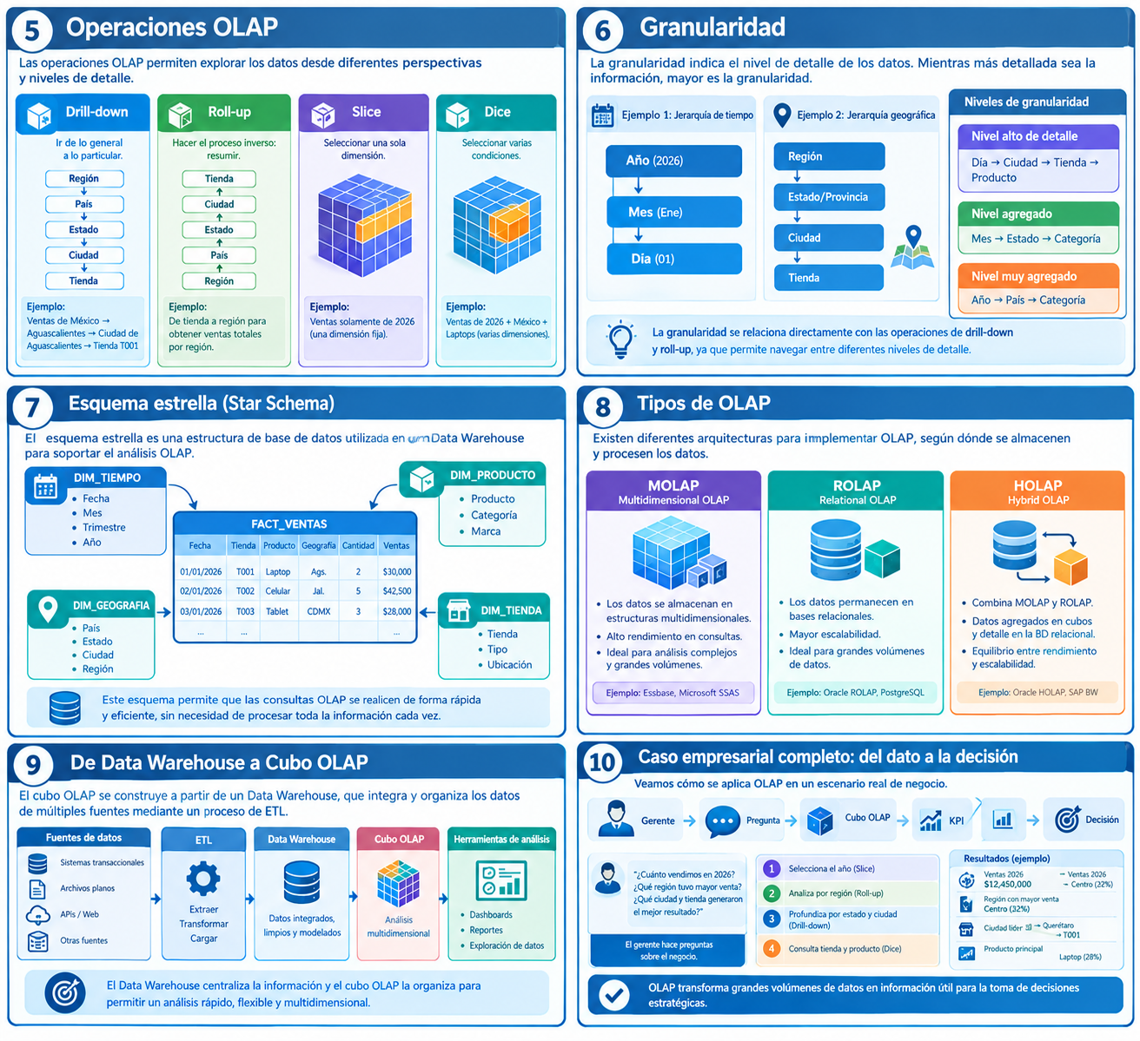
Esquema estrella

Slide 29
Tipos de OLAP
Los tipos de OLAP se refieren a las diferentes arquitecturas utilizadas para almacenar, organizar y consultar la información analítica. La diferencia principal entre ellas radica en dónde se almacenan los datos y cómo se procesan las consultas.
$20K
.
45K

Slide 30
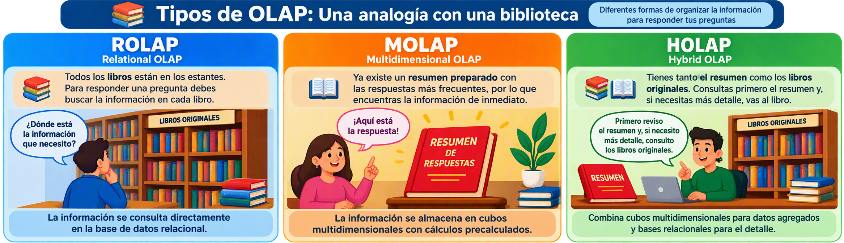
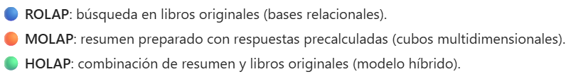
Ejemplo tipos de OLAP
$20K
.
45K

Slide 31
Actividad. Identificar la tabla de hecho y las dimensiones
Distinguir entre hechos, medidas y dimensiones dentro de un modelo dimensional.
Instrucciones
Analice la siguiente información de una empresa comercial:
Fecha de venta: 15/09/2026
Ciudad: Aguascalientes
Producto: Laptop
Categoría: Tecnología
Cantidad vendida: 5
Importe: $75,000
Sucursal: Centro
Preguntas
¿Cuáles son las medidas?
¿Qué atributos pertenecen a la dimensión Tiempo?
¿Qué atributos pertenecen a la dimensión Producto?
¿Qué atributos pertenecen a la dimensión Geografía?
Diseñe un esquema estrella simplificado.
$20K
.
45K

Slide 32
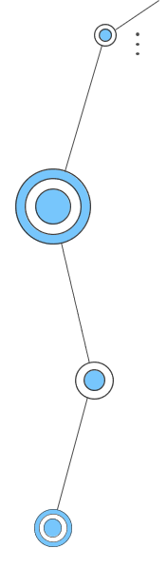
KPI y Toma de decisiones
Los sistemas OLAP permiten transformar grandes volúmenes de datos históricos en información estratégica mediante la generación de indicadores clave de desempeño (KPI). Estos indicadores facilitan la evaluación del cumplimiento de objetivos, la identificación de tendencias y la detección de oportunidades de mejora dentro de una organización.

Slide 33
Ejemplo de KPI obtenidos mediante OLAP
$20K
Ventas totales por período.
Crecimiento porcentual de las ventas.
Participación de mercado por región.
Margen de utilidad por producto.
Rentabilidad por sucursal.
Índice de satisfacción del cliente.
.
45K

Slide 34
Ventajas OLAP
Consultas analíticas rápidas.
Análisis multidimensional de la información.
Facilita la identificación de tendencias y patrones.
Apoya la toma de decisiones estratégicas.
Permite consolidar información de múltiples fuentes.
Genera indicadores de desempeño de manera eficiente.

Slide 35
Desventajas OLAP
Requiere una inversión inicial considerable.
Necesita procesos de integración y limpieza de datos.
Puede requerir gran capacidad de almacenamiento.
El mantenimiento de cubos y modelos puede ser complejo.
La actualización de los datos no siempre es en tiempo real.

Slide 36
Conclusiones
El Data Warehouse centraliza e integra la información histórica de la organización, mientras que OLAP permite analizarla de manera multidimensional para generar conocimiento útil. Juntos constituyen una plataforma estratégica que transforma datos en información, información en conocimiento y conocimiento en mejores decisiones para la organización.

Slide 37
Gracias

